Slide 1




אקסל מתקדם לניתוח נתונים
מדדי פיזור

Slide 2


מבוא
כדי לבצע מחקר נתונים איכותי, מנתחי נתונים משתמשים באופן יומיומי בכלי סטטיסטיקה.
תוכנת אקסל מאפשרת שימוש בפונקציות סטטיסטיות רבות, אשר מפשטות את עבודת מנתח הנתונים.

Slide 3


מדדי פיזור - תזכורת
מדדי הפיזור שנלמדו בשיעורי סטטיסטיקה:
01
טווח
02
טווח בין-רבעוני
03
שונות
04
סטיית תקן
Notes:
למדתם על מדדי פיזור בשיעורי סטטיסטיקה. בשיעור זה תלמדו כיצד ליישם את הידע שרכשתם, ולהשתמש בו כדי לבצע ניתוחים סטטיסטיים באקסל!

Slide 4
מדדי פיזור - טווח (Range)
טווח הוא הפער בין הערך המקסימלי לערך המינימלי.
באקסל, חישוב הטווח ייראה כך:
=MAX(range) - MIN (range)

Slide 5
מדדי פיזור - טווח בין-רבעוני (Interquartile Range)
טווח בין-רבעוני הוא הפער בין הערך באחוזון 75 לערך באחוזון 25.
באקסל ניתן לחשב את הטווח הבין-רבעוני בשתי דרכים:
באמצעות פונקציית PERCENTILE:
=PERCENTILE.EXC(array, 0.75) – PERCENTILE.EXC(array, 0.25)
באמצעות פונקציית QUARTILE*:
=QUARTILE.EXC(array, 3) – QUARTILE.EXC(array, 1)
Notes:
*QUARTILE - פונקציה לחישוב רבעונים. רבעון 1 הוא אחוזון 25, רבעון שני הוא אחוזון 50 (שנקרא גם חציון), ורבעון שלישי הוא אחוזון 75.

Slide 6
מדדי פיזור - שונות (Variance)
שונות היא מדד לפיזור הנתונים, תוך התחשבות בכלל הנתונים שנאספו (בשונה מהטווח, המתחשב רק בקצוות).
את השונות נחשב באמצעות הפונקציה המובנית לחישוב שונות באקסל – VAR:
=VAR.P(range)
שונות של אוכלוסייה שלמה:
=VAR.S(range)
שונות של מדגם:

Slide 7
מדדי פיזור - סטיית תקן (Standard Deviation)
סטיית תקן, בדומה לשונות, היא מדד לפיזור הנתונים, תוך התחשבות בכלל הנתונים שנאספו, אך מדד זה מעניק לנו אינדיקציה טובה יותר מהשונות לגבי רמת פיזור הנתונים.
סטיית התקן מחושבת באמצעות הוצאת שורש ריבועי מהשונות.
באקסל קיימת פונקציה מובנית לחישוב סטיית התקן - STDEV:
=STDEV.P(range)
שונות של אוכלוסייה שלמה:
=STDEV.S(range)
שונות של מדגם:

Slide 8
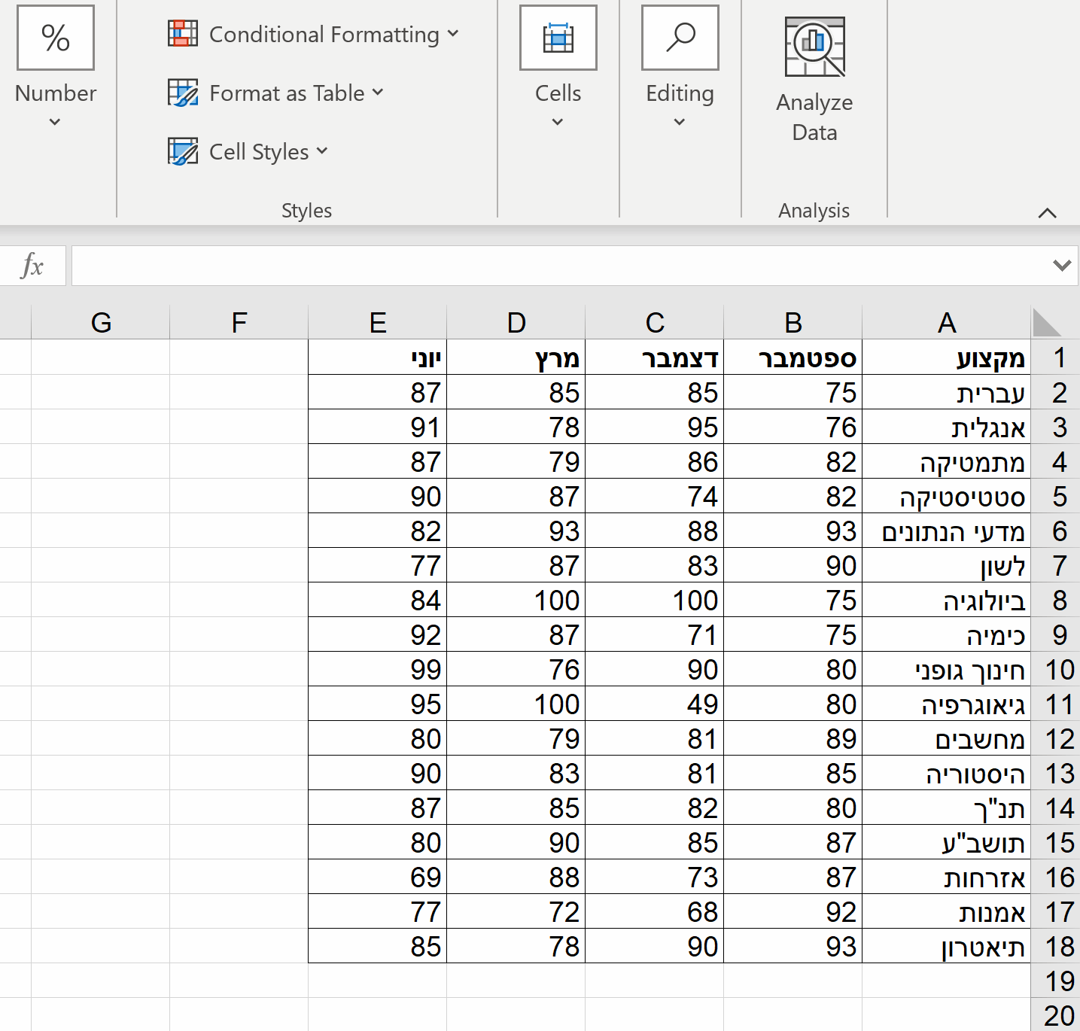
מדדי פיזור
ניתן ונוח גם לראות את השונות וסטיית התקן של טווח ערכים בשורת הסכום של טבלה, כמוצג ב-gif:

Slide 9

מדדי פיזור - שונות וסטיית תקן
עצרו לדיון בכיתה:
כאשר מחשבים שונות או סטיית תקן, יש שתי אפשרויות:
    לחשב לפי אוכלוסייה
    לחשב לפי מדגם
לדעתכם - באיזו מהאפשרויות תשתמשו במרבית המקרים? לפי אוכלוסייה או לפי מדגם? מדוע?

Slide 10


HANDS-ON
ניתוח נתונים לומדים
HANDS-ON
נחזור למצגת לאחר ביצוע תרגיל 1, להמשך השיעור על מדדי פיזור
Notes:
עוברים לתרגיל 1 באקסל, בהצלחה!
נחזור למצגת לאחר מכן, להמשך השיעור על מדדי פיזור.

Slide 11
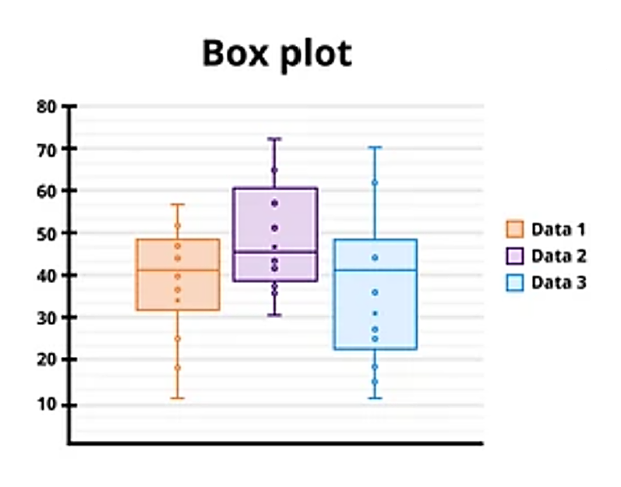
גרף קופסה - Box Plot
נכיר כעת את גרף הקופסה (Box-Plot):
הגרף מציג לנו את הטווחים של הערכים (טווח + טווח בין-רבעוני).

Slide 12
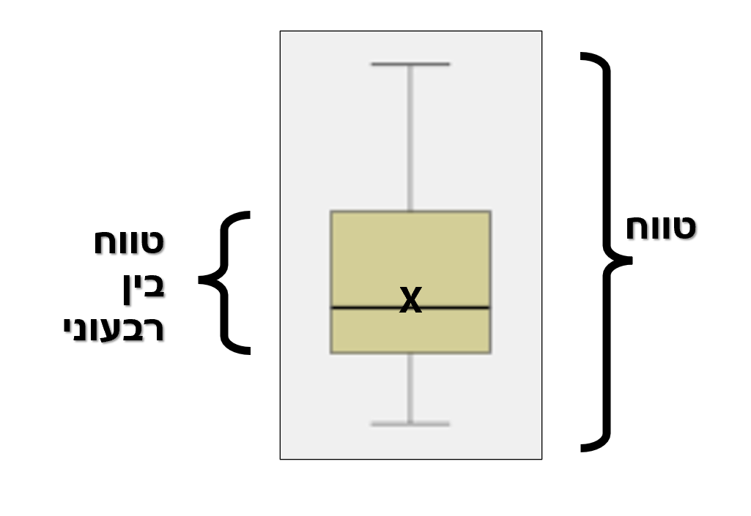
גרף קופסה - Box Plot
לכל טווח ערכים מוצגת "קופסה" שנראית כך:
01
ה"קופסה" היא הטווח הבין-רבעוני.
02
הקווים שמעל לקופסה ומתחתיה מסמנים את הטווח.
03
הטווח המופיע בגרף אינו כולל נקודות קיצוניות חריגות. נקודות כאלה (אם יש) יסומנו בגרף כנקודות מעל לגרף עצמו
או מתחתיו.

Slide 13

גרף קופסה - Box Plot
הקו שעובר בתוך הקופסה הוא החציון.
סימן ה-X שבתוך הקופסה הוא הממוצע.

Slide 14

גרף קופסה - Box Plot
עצרו לדיון בכיתה וחשבו:
האם קו החציון יהיה בהכרח בתוך הקופסה? מדוע?
האם סימן הממוצע יהיה בהכרח בתוך הקופסה? מדוע?
Notes:
למורה: קו החציון בהכרח יהיה תמיד בתוך הקופסה, משום שהקופסה נוצרת ע"י אחוזון 25 ואחוזון 75. החציון הוא אחוזון 50, משמע שהוא חייב להיות ביניהם, בתוך הטווח הבין-רבעוני, "בתוך הקופסה".
לעומתו, הממוצע לא בהכרח יהיה בתוך הקופסה, אם כי ברוב המקרים כן. זה קורה משום שהממוצע מושפע מכלל הנתונים, גם אלו שבקצוות. לכן, אם למשל יש הרבה נתונים חריגים מאוד בצד אחד (או למעלה או למטה), הם עשויים "למשוך" את הממוצע אל "מחוץ לקופסה".

Slide 15
HANDS-ON
ניתוח נתונים לומדים
HANDS-ON
Notes:
עוברים לתרגיל 2 באקסל, בהצלחה!

